Slide 1
纯函数，副作用，高阶函数等函数式编程概念

Slide 2
编程范式 - 面向过程编程
特点：主要采取过程调用或函数调用的方式来进行流程控制。流程则由包涵一系列运算步骤的过程，子程序, 方法或函数来控制。
代表：C语言等

Slide 3
编程范式 - 面向对象编程
特点：它将对象作为程序的基本单元，将程序和数据封装其中，以提高软件的重用性、灵活性和扩展性，对象里的程序可以访问及经常修改对象相关连的数据。在面向对象程序编程里，计算机程序会被设计成彼此相关的对象。
代表：Python, C++, Java, C#等

Slide 4
编程范式 - 函数式编程
特点：函数式编程更加强调程序执行的结果而非执行的过程，倡导利用若干简单的执行单元让计算结果不断渐进，逐层推导复杂的运算，而不是设计一个复杂的执行过程。
代表：Haskell， Scala等

Slide 5
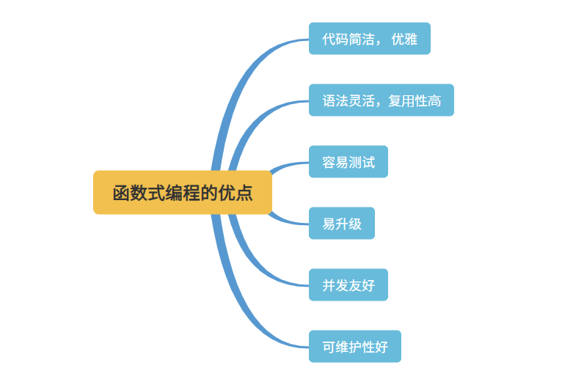
函数式编程的优点

Slide 6
纯函数
定义： 纯函数就是相同的输入，永远得到相同的输出，并且没有任何副作用。
同入同出
无副作用

Slide 7
纯函数的案例
普通的例子
数组
redux 中的 reducer, reducer 的准则就是要纯函数

Slide 8
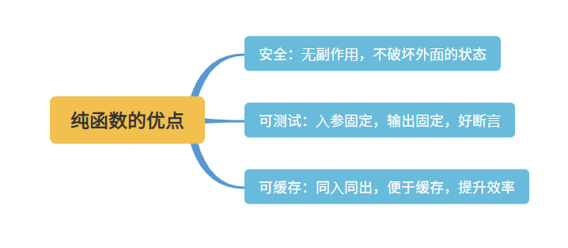
纯函数的优点

Slide 9
函数的副作用
定义：函数调用时，除了返回函数值之外，还对外界产生附加的影响。

Slide 10
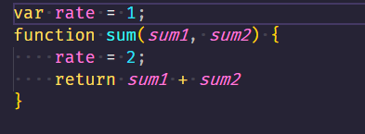
副作用包含哪些？
修改了变量

Slide 11
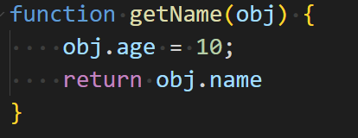
副作用包含哪些？
修改了入参

Slide 12
副作用还包含哪些？
输出了日志
操作客户端存储
操作了DOM
与 service worker,iframe通讯
发送了Http请求
其他不该做的事情

Slide 13
高阶函数
定义：就是一个接受函数作为参数或者函数作为输出返回的函数
特征：函数入参，函数作为返回值，满足任一条件即可

Slide 14
数组中用到的高阶函数
Array.prototype.filter
Array.prototype.find
Array.prototype.map

Slide 15
高阶函数的应用
柯里化
Function.prototype.bind

Slide 16
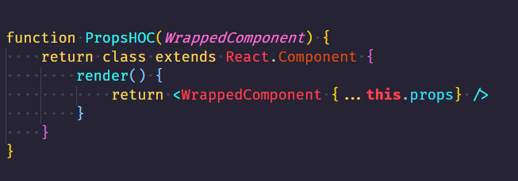
高阶函数衍生-高阶组件
定义：包装了另外一个组件的组件

Slide 17
其他函数式编程的概念
compose（组合）, pipe （管道）
偏函数， 柯里化
chain 链式调用

Slide 18
思考题
幂等性 和 纯函数的相似和区别

